Slide 2
简介：是一个专门为 “场景化”PPT提供解决方案的专栏。
目的：向天歌团队认为：在实战中，对于PPT的最大痛点应该是场景化的存在。大到融资路演PPT怎么做，党政PPT怎么做，提案类PPT怎么做；小到时间轴页怎么做，合作伙伴页怎么做等。人们对于PPT的需求已不再是基础操作了。
栏目策划与制作：
向天歌

Slide 3
制作要点
第一章
案例分析
第二章
前后案例对比
第三章
更多优秀案例
第四章

Slide 4
第一章
制作要点
公众号：向天歌

Slide 5
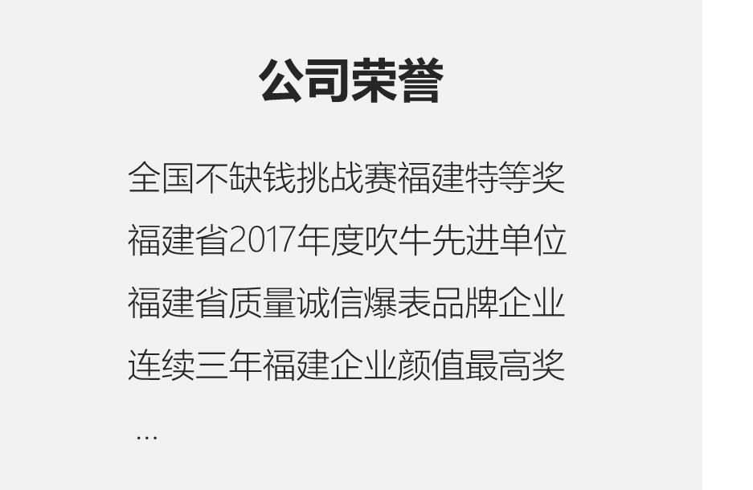
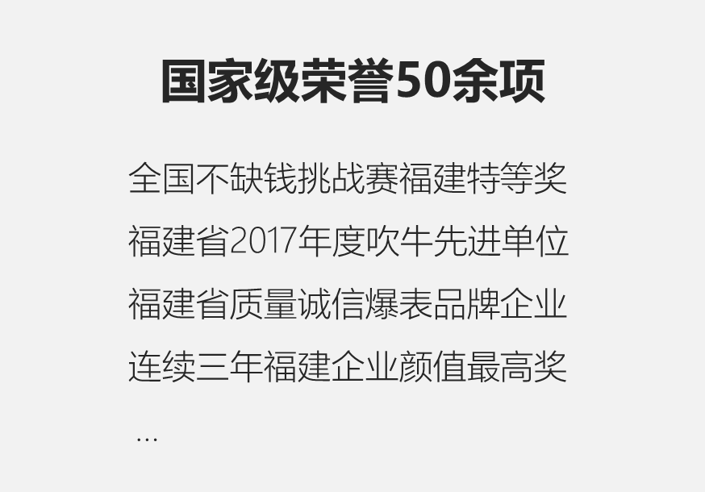
- 制作要点 -
用数字做归纳
篇幅有限，展示不出所有荣誉
用数字归纳，体现奖项多

Slide 6
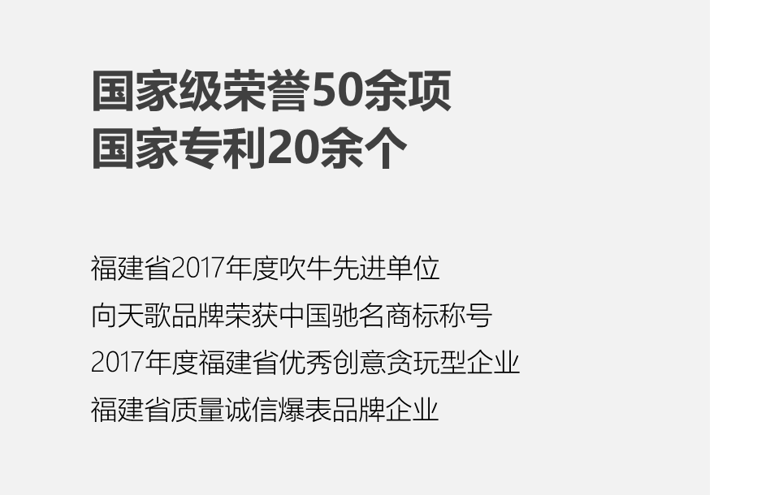
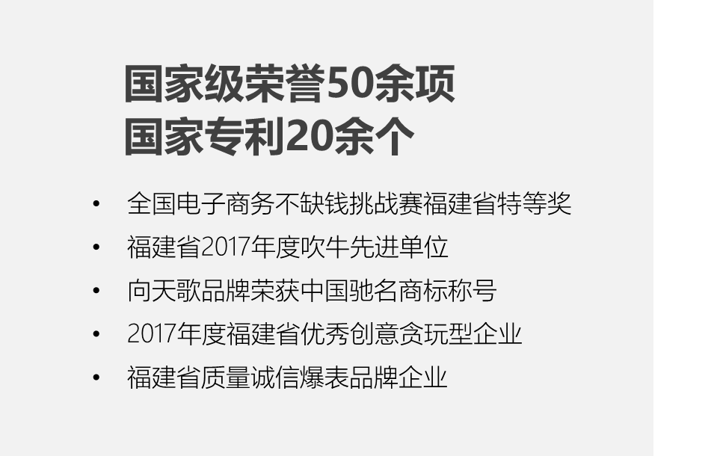
- 制作要点 -
适当使用项目符号
文本拆分过多，没有阅读拉开层级
拉开层次，易于理解

Slide 7
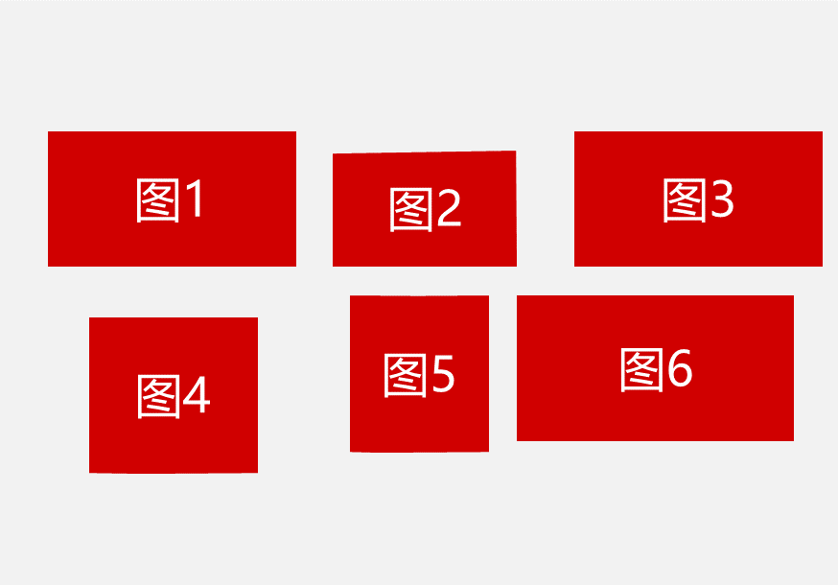
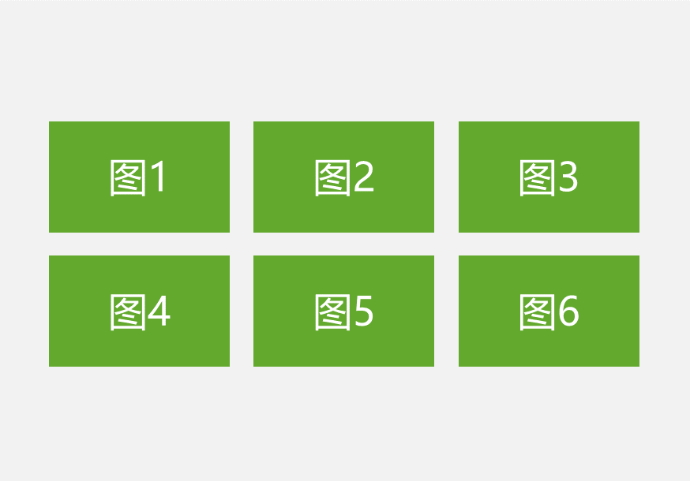
- 制作要点 -
图片应适当裁剪
走错片场
正确打开方式

Slide 8
第二章
案例分析
公众号：向天歌

Slide 9
案例一 · 分析
前
后
Notes:
【感谢冬冬的投稿】
【案例分析】
1. 奖章视觉比例有些喧宾夺主；
2. 奖项多，没有重心，感觉零散；
3. 缺少项目符号，感觉数量不明；
4. 每个奖项下面增加的透明色块强调突出，层次更加丰富。

Slide 10
公司荣誉
全国电子商务不缺钱挑战赛福建省特等奖
连续三年福建企业颜值最高奖
福建省2017年度吹牛先进单位
国家首批“比驰名还出名”企业
向天歌品牌荣获中国驰名商标称号
国家PPT标准主笔起草企业
2017年度福建省优秀创意贪玩型企业
厦门市不高新典型企业
福建省质量诚信爆表品牌企业
“未来中华老字号”
Notes:
【感谢冬冬的投稿】
字体：幼圆

Slide 11
案例二 · 分析
前
后
Notes:
【感谢锦屏的投稿】
【案例分析】
1.红色块把画面切的很碎，重心不稳；
2. 标题和下面对比不突出，文字过长比重失衡；
3.文字过多，没有重心；
4.项目符号不明显。

Slide 12
公司先后获得
国家级荣誉50余项
全国不缺钱挑战赛福建特等奖
福建省2017年度吹牛先进单位
福建省质量诚信爆表品牌企业
连续三年福建企业颜值最高奖
国家首批“比驰名还出名” 企业
Notes:
【感谢锦屏的投稿】
字体：禹卫书法行书简体

Slide 13
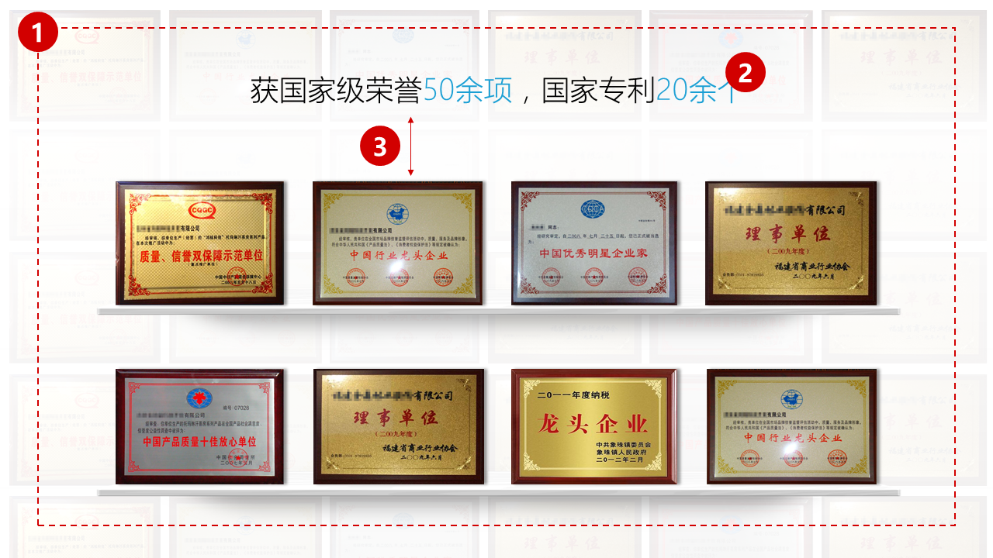
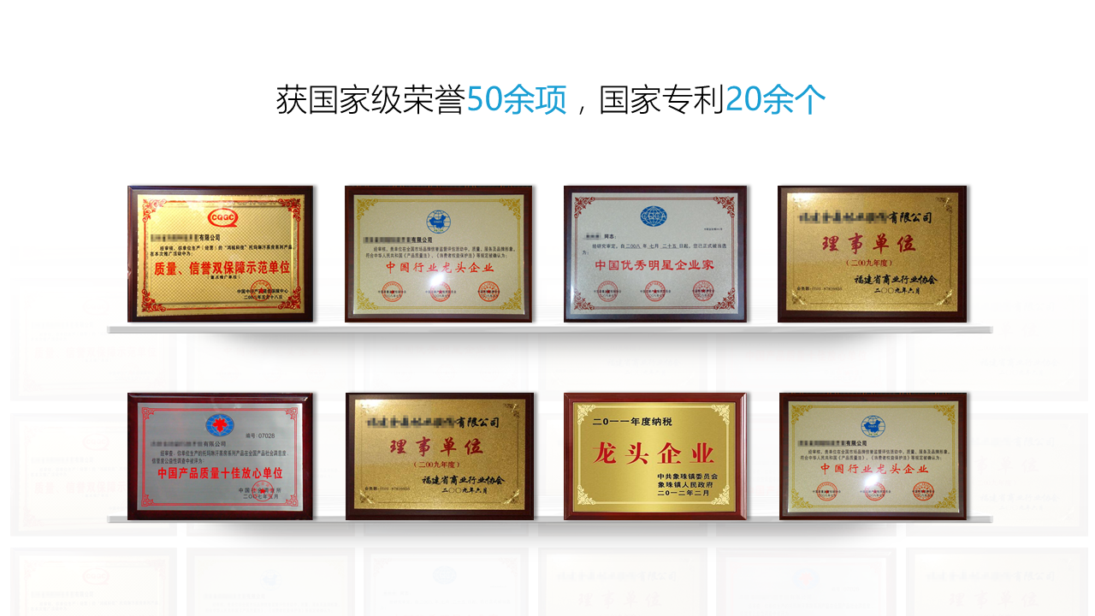
案例三 · 分析
前
后
Notes:
【感谢大龙的投稿】
【案例分析】
1. 背景色块透明度过高，使得底层涂片墙喧宾夺主；
2. 标题字体粗细大小一样，重点不够突出；
3. 图片与标题亲密性不够。

Slide 14
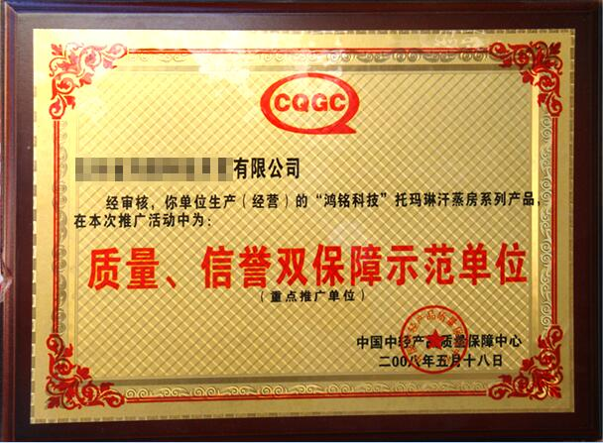
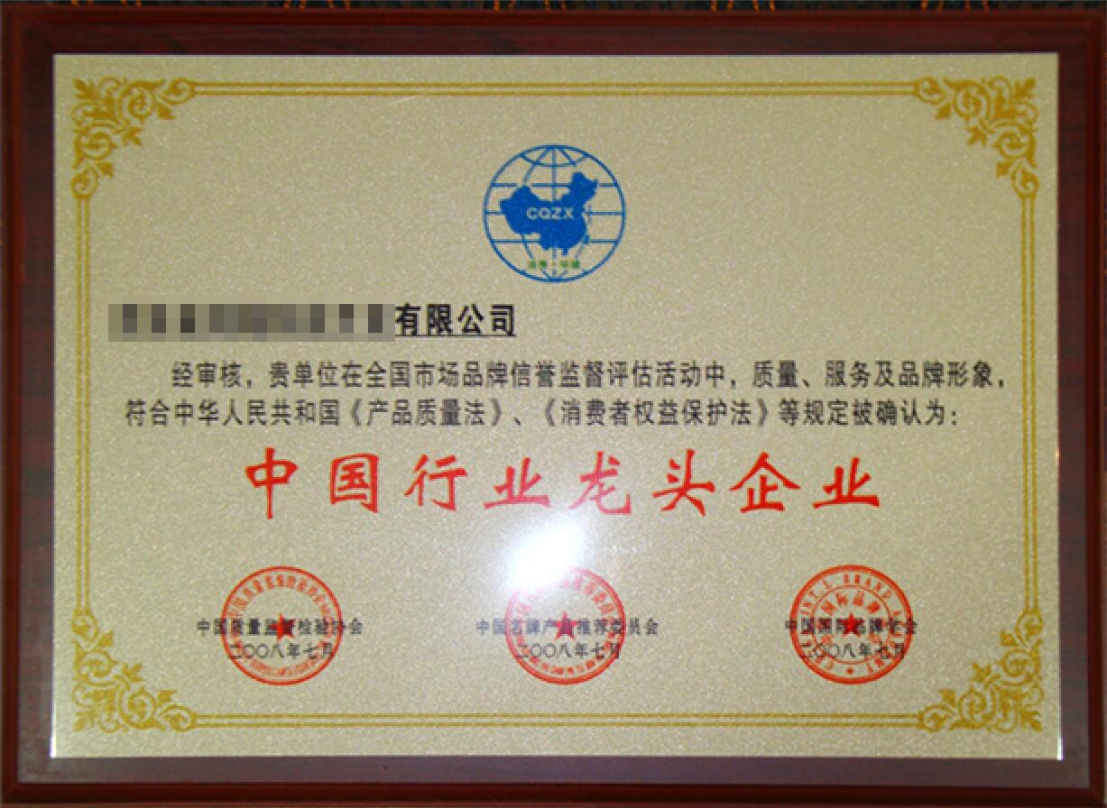
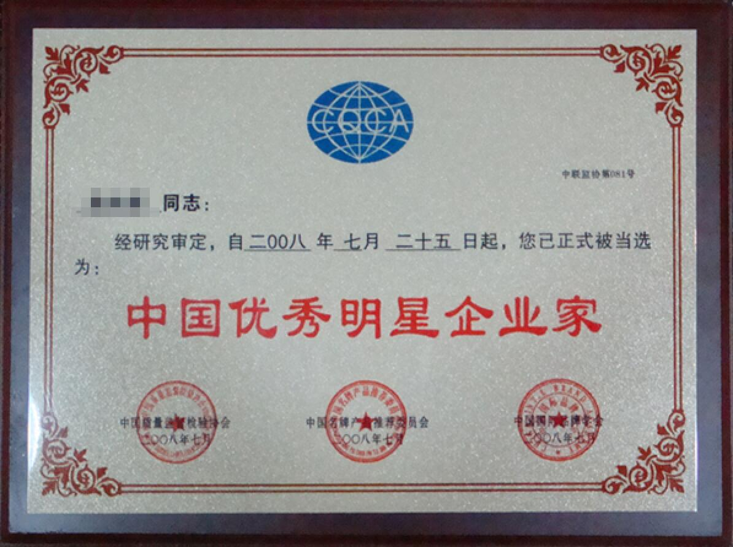
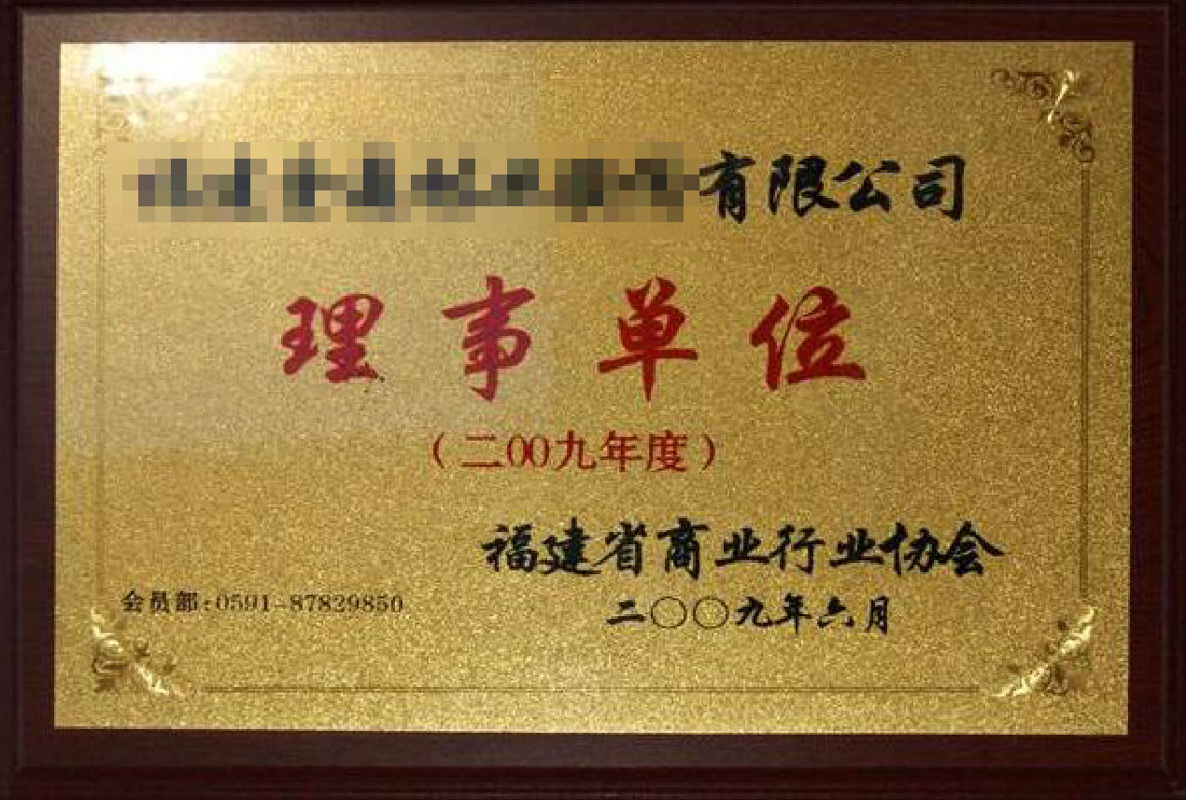
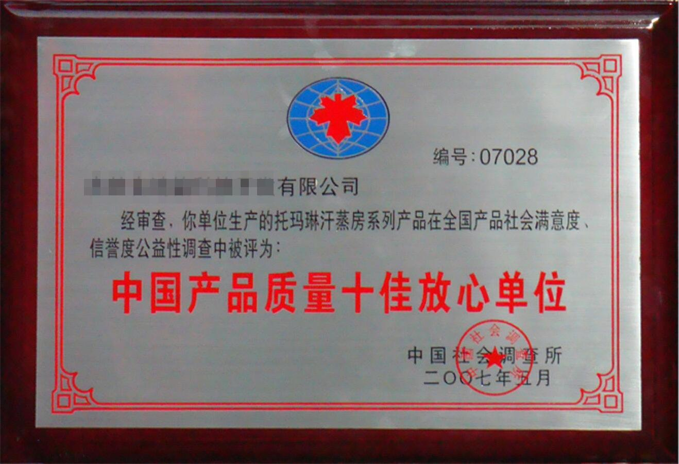
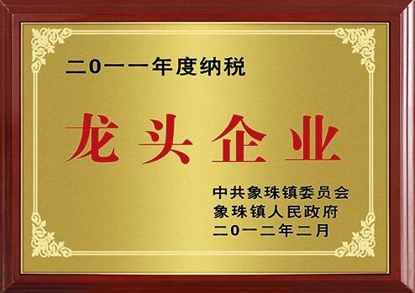
获国家级荣誉50余项，国家专利20余个
Notes:
【感谢大龙的投稿】

Slide 15
案例四 · 分析
前
后
Notes:
【感谢大龙的投稿】
【案例分析】
1. 标题离图片较远，亲密性不够；
2. 底下左右两边文字高度不一致，不够规整；

Slide 16
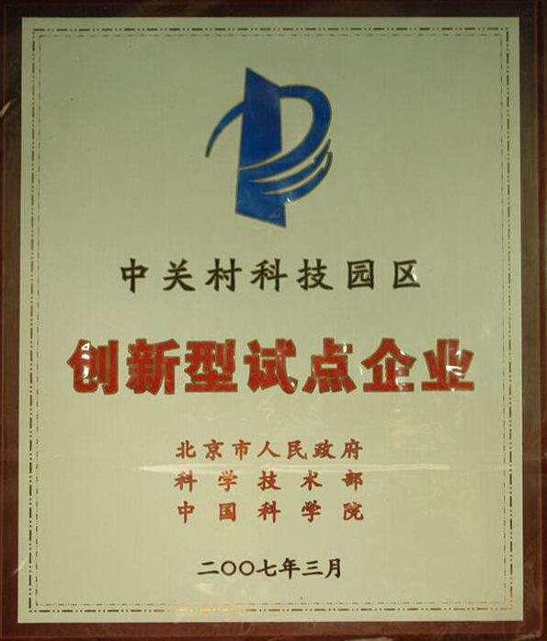
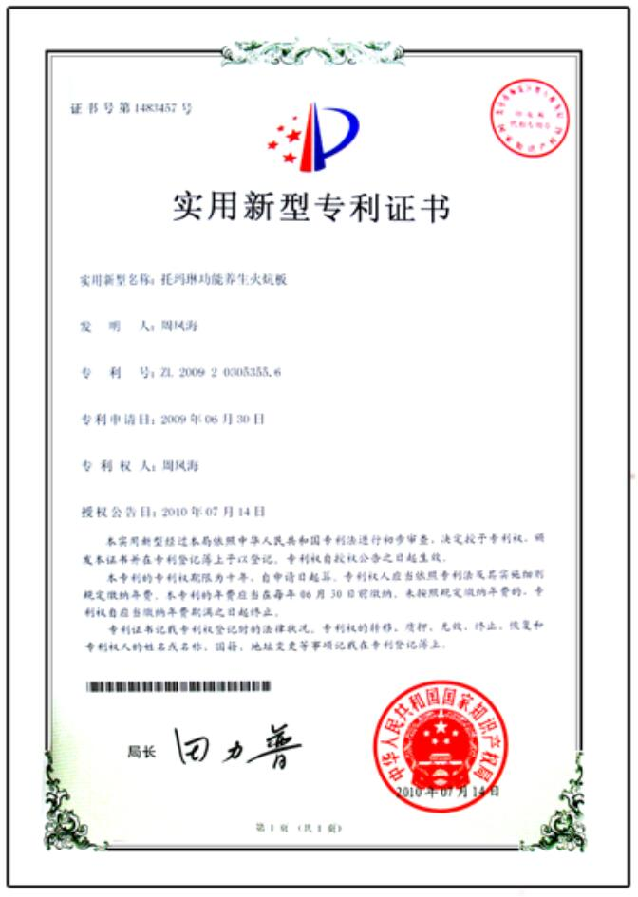
ENTERPRISE HONOR
50+
国家级荣誉
福建省2017年度吹牛先进单位
2017年度福建省优秀创意贪玩型企业
20+
连续三年福建企业颜值最高奖
国家发明专利
“未来中华老字号”
Notes:
【感谢大龙的投稿】
字体：造字工房俊雅

Slide 17
案例五 · 分析
前
后
Notes:
【感谢冬冬的投稿】
【案例分析】
1. 文字部分背景太暗，亮度的重心应在文字上；
2. 标题过长感觉头重脚轻；
3. 奖项多，文字的大小和间距不合理；
4. 缺少项目符号，显得无条理。

Slide 18
全国电子商务不缺钱挑战赛福建省特等奖
福建省2017年度吹牛先进单位
向天歌品牌荣获中国驰名商标称号
2017年度福建省优秀创意贪玩型企业
福建省质量诚信爆表品牌企业
连续三年福建企业颜值最高奖
国家首批“比驰名还出名”企业
国家PPT标准主笔起草企业
厦门市不高新典型企业
“未来中华老字号”
Notes:
【感谢冬冬的投稿】
字体：庞门正道标题体

Slide 19
第三章
前后案例分析
公众号：向天歌

Slide 20
前
后

Slide 21
全国电子商务不缺钱挑战赛福建省特等奖
福建省2017年度吹牛先进单位
向天歌品牌荣获中国驰名商标称号
2017年度福建省优秀创意贪玩型企业
福建省质量诚信爆表品牌企业
连续三年福建企业颜值最高奖
国家首批“比驰名还出名”企业
国家PPT标准主笔起草企业
公司荣誉
厦门市不高新典型企业
“未来中华老字号”
Notes:
【感谢冬冬的投稿】
字体：文悦新青年体、文悦后现代体

Slide 22
公司荣誉
Notes:
【感谢冬冬的投稿】
字体：文悦新青年体、文悦后现代体

Slide 23
前
后

Slide 24
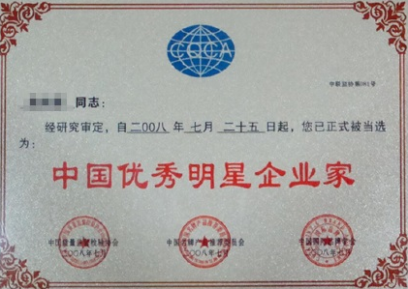
公司先后获得国家级荣誉50余项
全国电子商务不缺钱挑战赛福建省特等奖
福建省2017年度吹牛先进单位
向天歌品牌荣获中国驰名商标称号
2017年度福建省优秀创意贪玩型企业
福建省质量诚信爆表品牌企业
连续三年福建企业颜值最高奖
国家首批“比驰名还出名”企业
国家PPT标准主笔起草企业
尘還
Notes:
【感谢尘还的投稿】

Slide 25
前
后

Slide 26
公司先后获得
国家级荣誉50余项
国家级荣誉
省市级荣誉
全国电子商务不缺钱挑战赛特等奖
福建省2017年度吹牛先进单位
国家首批“比驰名还出名”企业
2017年度福建省优秀创意贪玩型企业
向天歌品牌荣获中国驰名商标称号
福建省质量诚信爆表品牌企业
国家PPT标准主笔起草企业
连续三年福建企业颜值最高奖
“未来中华老字号”
厦门市不高新典型企业
尘還
Notes:
【感谢尘还的投稿】

Slide 27
前
后

Slide 28
50+国家级荣誉 20+国家专利
&
全国电子商务不缺钱挑战赛福建省特等奖
福建省2017年度吹牛先进单位
向天歌品牌荣获中国驰名商标称号
2017年度福建省优秀创意贪玩型企业
福建省质量诚信爆表品牌企业
连续三年福建企业颜值最高奖
国家首批“比驰名还出名”企业
Notes:
【感谢陈宇的投稿】

Slide 29
前
后

Slide 30
全国电子商务不缺钱挑战赛福建省特等奖
福建省2017年度吹牛先进单位
向天歌品牌荣获中国驰名商标称号
2017年度福建省优秀创意贪玩型企业
福建省质量诚信爆表品牌企业
连续三年福建企业颜值最高奖
国家首批“比驰名还出名”企业
国家PPT标准主笔起草企业
厦门市不高新典型企业
“未来中华老字号”
Notes:
【感谢子瑜的投稿】
字体：华文楷体

Slide 31
前
后

Slide 32
向天歌
全国电子商务不缺钱挑战赛福建省特等奖
Notes:
【感谢邱晶的投稿】
字体：思源宋体Heavy

Slide 33
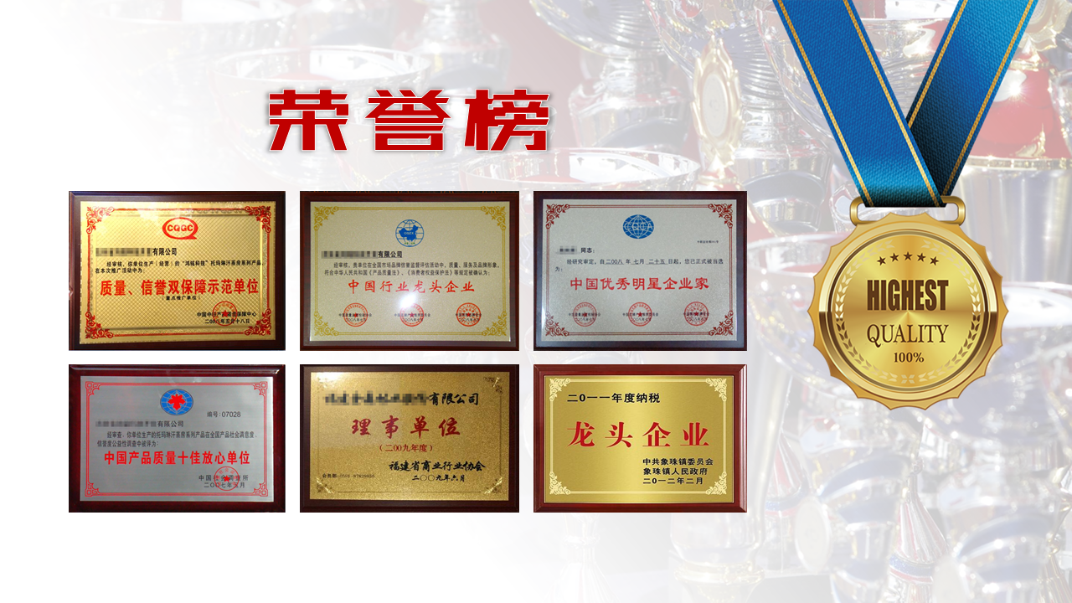
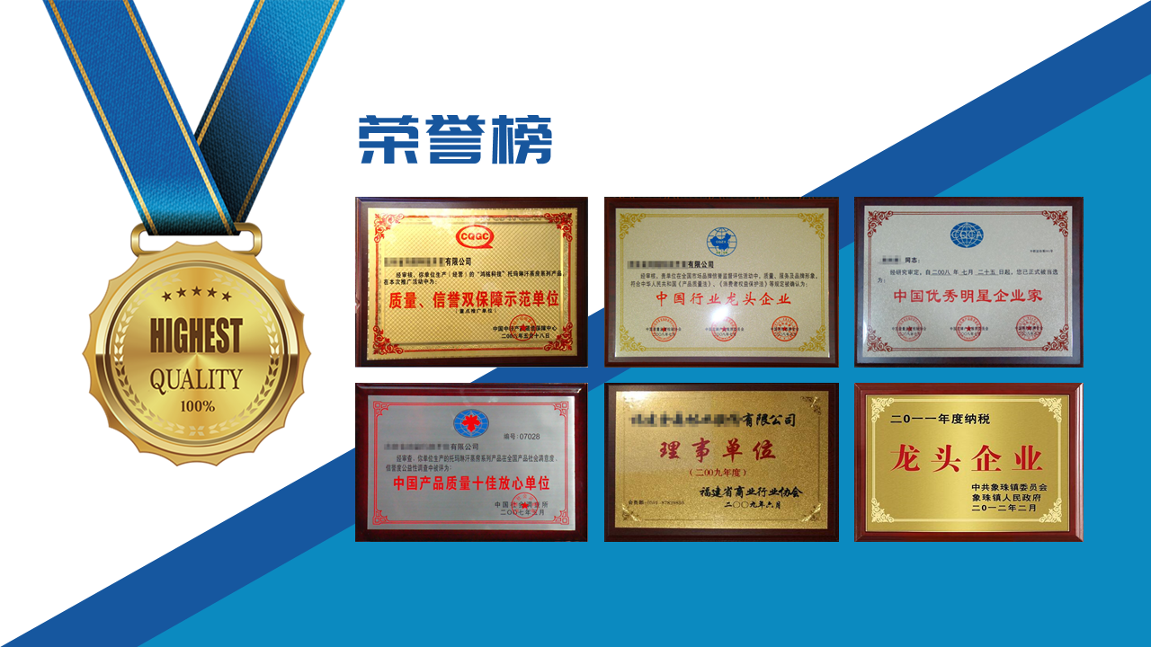
前
后

Slide 34
Notes:
【感谢天萍的投稿】
字体：庞门正道标题体

Slide 35
前
后

Slide 36
公司先后获得国家级荣誉50 余项
全国不缺钱挑战赛福建特等奖
福建省2017年度吹牛先进单位
福建省质量诚信爆表品牌企业
连续三年福建企业颜值最高奖
国家首批“比驰名还出名”企业
Notes:
【感谢锦屏的投稿】
字体：文悦新青年体

Slide 37
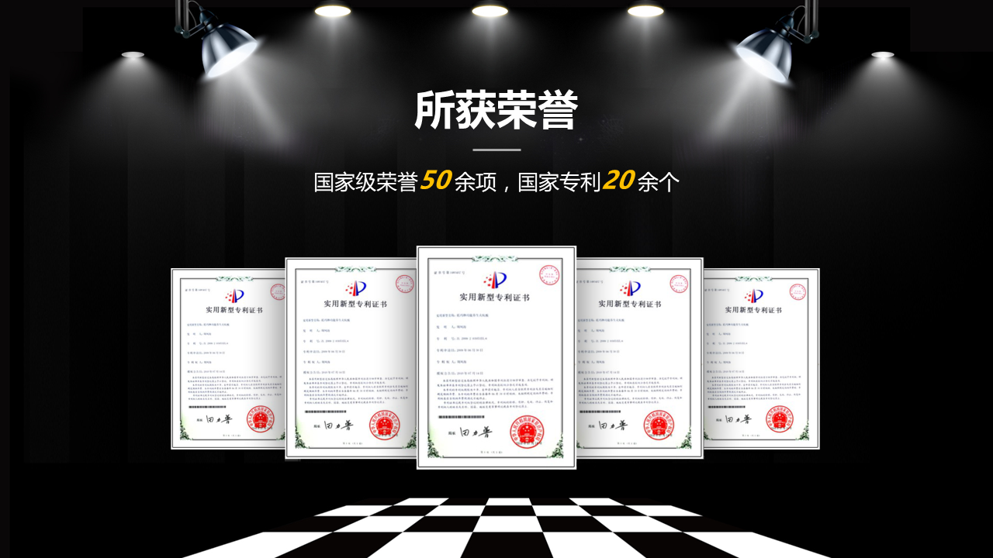
前
后

Slide 38
所获荣誉
国家级荣誉50 余项 · 国家专利20 余个
Notes:
【感谢兴兴的投稿】

Slide 39
前
后

Slide 40
国家级荣誉50余项
国家专利20余个
全国电子商务不缺钱挑战赛福建省特等奖
福建省2017年度吹牛先进单位
向天歌品牌荣获中国驰名商标称号
2017年度福建省优秀创意贪玩型企业
福建省质量诚信爆表品牌企业
连续三年福建企业颜值最高奖
国家首批“比驰名还出名”企业
国家PPT标准主笔起草企业
公司荣誉
尘還
Notes:
【感谢尘还的投稿】

Slide 41
前
后

Slide 42
COMPANY HONOR
全国电子商务不缺钱挑战赛特等奖
公司荣誉
国家首批“比驰名还出名”企业
向天歌品牌荣获中国驰名商标称号
福建省2017年度吹牛先进单位
2017年度福建省优秀创意贪玩型企业
尘還
Notes:
【感谢尘还的投稿】
英文字体：Impact

Slide 43
前
后

Slide 44
哇塞，看他们获奖，我超开心的
全国电子商务不缺钱挑战赛福建省特等奖
厦门人民发来贺电
前面厦门的别走，等我一下
石家庄人民发来贺电
前来围观国家首批“比驰名还出名”企业
福建省2017年度吹牛先进单位
向天歌
前方高能。。。。。。
听说你们是“未来中华老字号”
TOPPPT.CN
福建省质量诚信爆表品牌企业
非战斗人员请撤退
恭喜“向天歌”荣获中国驰名商标称号
厦门市不高新典型企业就是你们呀哈哈哈哈啊哈
这个2017年度福建省优秀创意贪玩型企业真是厉害了
连续三年福建企业颜值最高奖果然不是吹的
哇，我就是看着他们ppt长大的
杨铮
Notes:
【感谢杨铮的投稿】

Slide 45
前
后

Slide 46
团队奖项荣誉
福建省质量诚信爆表品牌企业
连续三年福建企业颜值最高奖
国家首批“比驰名还出名”企业
国家PPT标准主笔起草企业
厦门市不高新典型企业
“未来中华老字号”
Notes:
【感谢海宝的投稿】

Slide 47
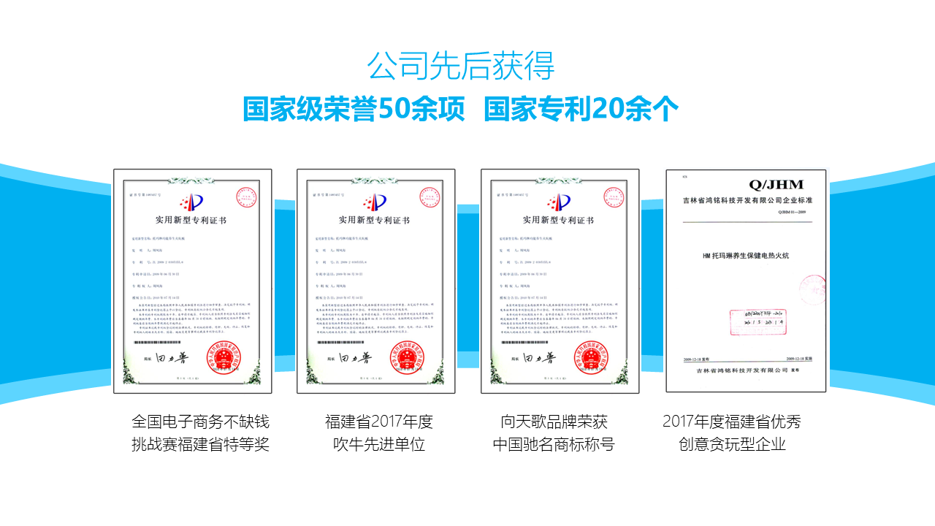
前
后

Slide 48
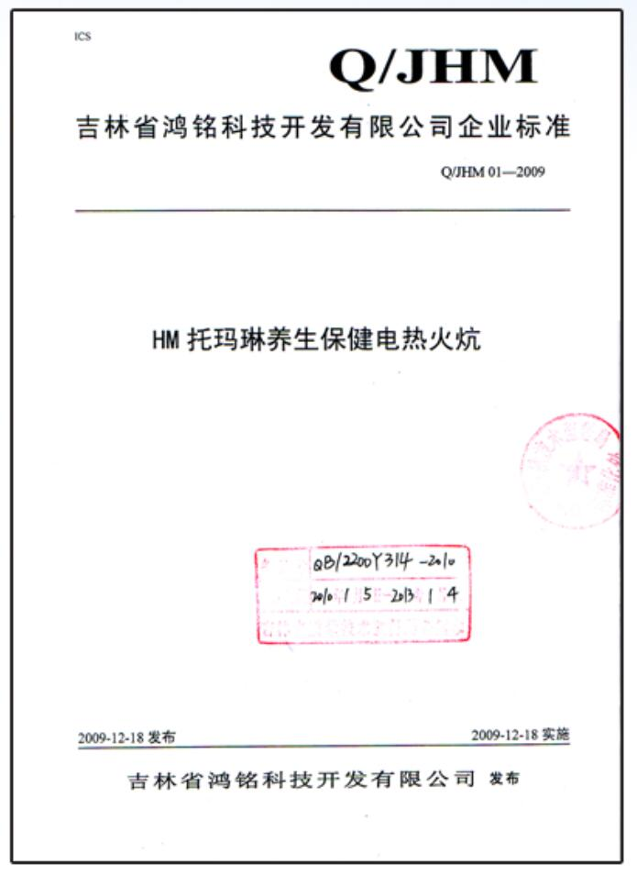
公司先后获得
国家级荣誉50余项 国家专利20余个
全国电子商务不缺钱
挑战赛福建省特等奖
福建省2017年度
吹牛先进单位
向天歌品牌荣获
中国驰名商标称号
2017年度福建省优秀
创意贪玩型企业
Notes:
【感谢振振的投稿】

Slide 49
第四章
更多优秀案例
公众号：向天歌

Slide 50
全国电子商务不缺钱挑战赛特等奖
2017年度优秀创意贪玩型企业
荣获中国驰名商标称号
福建企业颜值最高奖
福建不高新典型企业
“未来中华老字号”
Notes:
【感谢子煜的投稿】
字体：文悦新青年体

Slide 51
福建省优秀创意贪玩型企业
福建省优秀创意贪玩型企业
不高新典型企业
福建省优秀创意贪玩型企业
不缺钱挑战赛福建省特等奖
中国驰名商标称号
不高新典型企业
福建省优秀创意贪玩型企业
不高新典型企业
中国驰名商标称号
不缺钱挑战赛福建省特等奖
不缺钱挑战赛福建省特等奖
不高新典型企业
福建省优秀创意贪玩型企业
福建企业颜值最高奖
不高新典型企业
不高新典型企业
中国驰名商标称号
中国驰名商标称号
不缺钱挑战赛福建省特等奖
福建省优秀创意贪玩型企业
不高新典型企业
不高新典型企业
不缺钱挑战赛福建省特等奖
福建省优秀创意贪玩型企业
不高新典型企业
不高新典型企业
中国驰名商标称号
福建省优秀创意贪玩型企业
中国驰名商标称号
福建省优秀创意贪玩型企业
福建企业颜值最高奖
福建企业颜值最高奖
福建省优秀创意贪玩型企业
“未来中华老字号”
不高新典型企业
中国驰名商标称号
不缺钱挑战赛福建省特等奖
中国驰名商标称号
不高新典型企业
不高新典型企业
福建企业颜值最高奖
“未来中华老字号”
福建企业颜值最高奖
Notes:
【感谢大龙的投稿】
字体：文悦新青年体

Slide 52
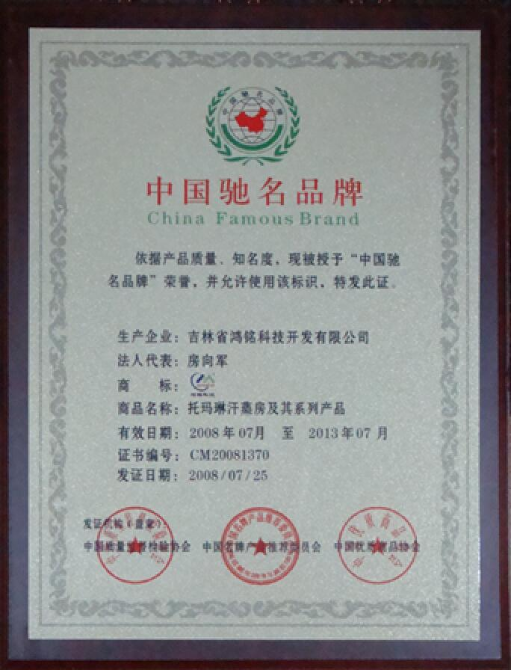
Notes:
【感谢冬冬的投稿】
字体：新蒂小丸子体

Slide 53
ENTERPRISE HONOR
全国电子商务不缺钱挑战赛福建省特等奖
2017年度福建省优秀创意贪玩型企业
向天歌品牌荣获中国驰名商标称号
连续三年福建企业颜值最高奖
厦门市不高新典型企业
“未来中华老字号”
Notes:
【感谢大龙的投稿】
字体：文悦新青年体

Slide 54
ENTERPRISE HONOR
全国电子商务不缺钱挑战赛福建省特等奖
2017年度福建省优秀创意贪玩型企业
向天歌品牌荣获中国驰名商标称号
连续三年福建企业颜值最高奖
厦门市不高新典型企业
“未来中华老字号”
Notes:
【感谢大龙的投稿】
字体：造字工房俊雅

Slide 55
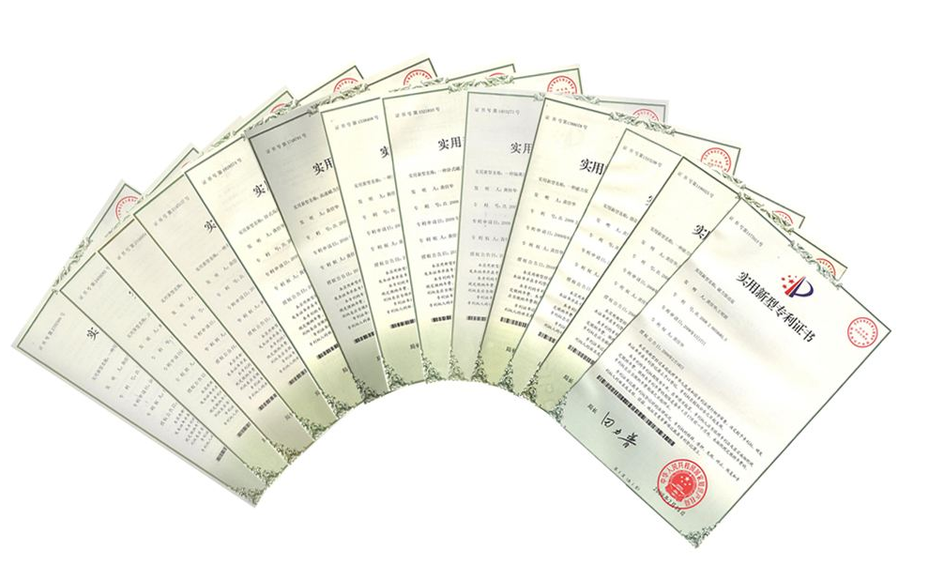
企业荣誉
CORPORATE HONOR
全国电子商务不缺钱挑战赛福建省特等奖
2017年度福建省优秀创意贪玩型企业
福建省质量诚信爆表品牌企业
国家首批“比驰名还出名”企业
厦门市不高新典型企业
Notes:
【感谢大毛的投稿】

Slide 56
全国电子商务不缺钱挑战赛特等奖
2017年度优秀创意贪玩型企业
荣获中国驰名商标称号
福建企业颜值最高奖
福建不高新典型企业
“未来中华老字号”
Notes:
【感谢夷通的投稿】
字体：文悦新青年体

Slide 57
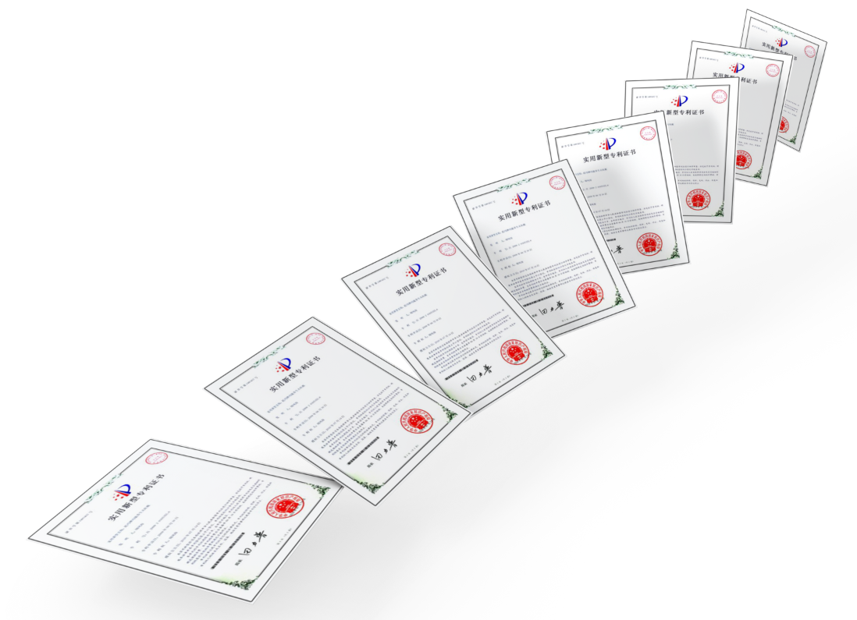
企业荣誉
ENTERPRISE HONOR
50+
国家级荣誉
20+
国家发明专利
全国电子商务不缺钱挑战赛福建省特等奖
2017年度福建省优秀创意贪玩型企业
向天歌品牌荣获中国驰名商标称号
连续三年福建企业颜值最高奖
厦门市不高新典型企业
“未来中华老字号”
Notes:
【感谢大龙的投稿】
http://www.58pic.com/yangji/18738415.html 此排列样机下载

Slide 58
全国电子商务不缺钱挑战赛福建省特等奖
2017年度福建省优秀创意贪玩型企业
向天歌品牌荣获中国驰名商标称号
福建省2017年度吹牛先进单位
连续三年福建企业颜值最高奖
“未来中华老字号”
Notes:
【感谢海宝的投稿】
字体：禹卫书法行书简体

Slide 59
全国电子商务不缺钱挑战赛特等奖
2017年度优秀创意贪玩型企业
荣获中国驰名商标称号
福建企业颜值最高奖
福建不高新典型企业
“未来中华老字号”
Notes:
【感谢夷通的投稿】
字体：文悦新青年体

Slide 60
极致无岸
向天而歌
50+
国家级荣誉
福建省2017年度吹牛先进单位
2017年度福建省优秀创意贪玩型企业
20+
国家发明专利
连续三年福建企业颜值最高奖
“未来中华老字号”
Notes:
【感谢大龙的投稿】

Slide 61
活动规则：
1、在公众号：向天歌。后台回复：档案馆07，即可下载本次“企业荣誉”“的PPT源文件，用于优化。
2、优化完成之后，将你的作品发送至quppt@qq.com
活动收获：
1、无论你的作品好坏，我们将挑选典型案例进行免费修改，并在推送中展示。
2、我们团队会把PPT档案馆整理成书，在接下来的视频课程、图书出版中，将为你署名，助力二次传播。
3、人生如逆旅，我亦是行人。15万+ 向天歌学员陪你一起进步~
栏目策划与制作：
向天歌

Slide 62
案例设计：
积极为PPT档案馆投稿的所有伙伴
PPT制作：
@冯注龙、@小顽同学、向天歌-沛文

Slide 63
为了更好地展现案例的前后对比
我们还特意制作了这个视频
请扫描下方二维码观看

Slide 64
更多《PPT档案馆》作品

